Slide 1
פרויקט – הדרכה טכנית כללית
מעבדה 1 א'
הדרכה כללית מנהלות (מצגת נפרדת)
הדרכה טכנית כללית
VGA
זיהוי התנגשות
שימוש במערכים
מטרת הסיפתח
הפרויקטים של הסמסטר - מצגת נפרדת

Slide 2
הערות כלליות
שקט במעבדה - יש לדבג רוב הזמן בלי רמקול – השתמשו באוזניות
עבדו ביעילות –
  יש לבחור את סוג הקומפילציה (אנליזה, סינתזה, מלאה) בהתאם לשלב בו מבצעים קומפילציה, על מנת לחסוך בזמן.
  תכננו את עבודתכם, השתמשו בנייר ועפרון, אל תתחילו לכתוב קוד
  התקדמו בשלבים, כל שלב לדבג ולסמלט, לא לקפוץ מהר לסוף
יש לסמלט במידת האפשר בבית ולבוא למעבדה רק כדי להריץ ולדבג
כל זוג יקבל כרטיס FPGA, אנא השתמשו בהם בבית ומנעו עומס במעבדה
  (וכמובן שמרו עליהם למען הדורות הבאים)
הדוחות אינם לצאת ידי חובה !!!!
  השתמשו ב SIGNAL TAP ובסימולוציה, - ולא רק כדי למלא בדו"ח
  התחילו למלא את הדוח מיד עם תחילת העבודה על הפרוייקט
שמות קבצים וספריות – רק באנגלית וללא רווחים או -
עבודה בDESKTOP למהירות
לא לשכוח גיבוי - בכל סמסטר למישהו נמחקים הקבצים
לא לשכוח לישון, עבודה של 24 שעות רצופות אינה יעילה

Slide 3
רמות ציון
ציון 70 – שלב בפיתוח בו יש משחק אבל הוא מוגבל מאוד
ציון 100 – פיתוח מלא של כל מפרט המשחק.

Slide 4
מה מכיל פרויקט
קןד שלכם
רמקול
Sin
D2A
Sin
KBD
ציורים
VGA

Slide 5
מה מכיל פרויקט
מנהל משחק
רמקול
צלילים
התנגשות
KBD
שחקנים
MUX
עצמים
VGA
רקע

Slide 6
פרויקט – הדרכה טכנית כללית
מעבדה 1 א'
הדרכה כללית מנהלות (מצגת נפרדת)
הדרכה טכנית כללית
VGA
זיהוי התנגשות
שימוש במערכים
מטרת הסיפתח
הפרויקטים של הסמסטר - מצגת נפרדת

Slide 7
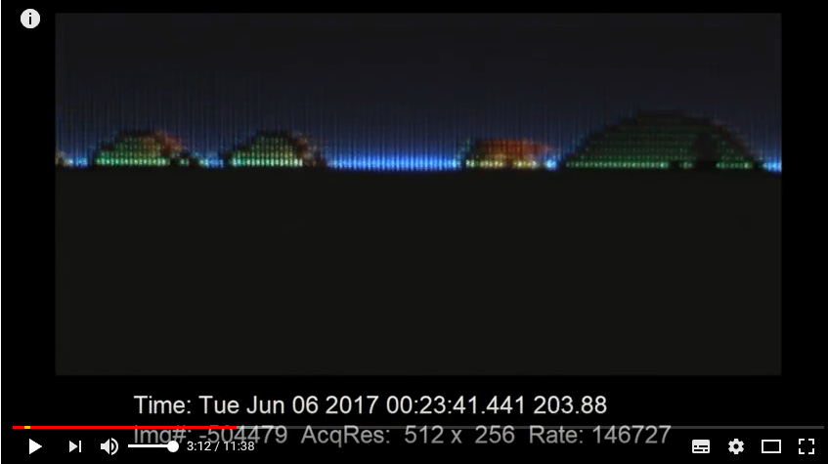
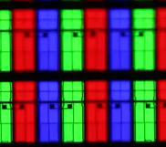
עקרון הפעולה
ראו סרטון ב-
https://www.youtube.com/watch?v=3BJU2drrtCM&t=575s
ותודה ל- סגעאן חלאק

Slide 8
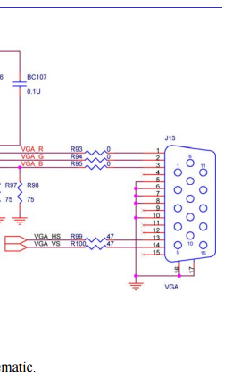
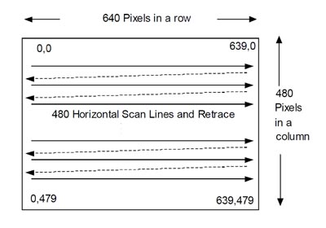
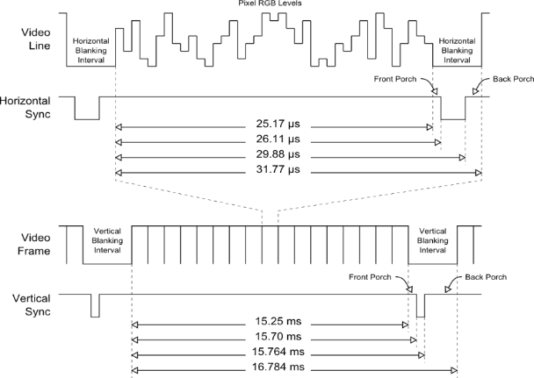
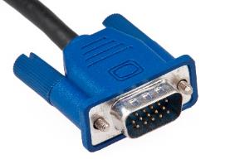
VGA INTERFACE

Slide 9
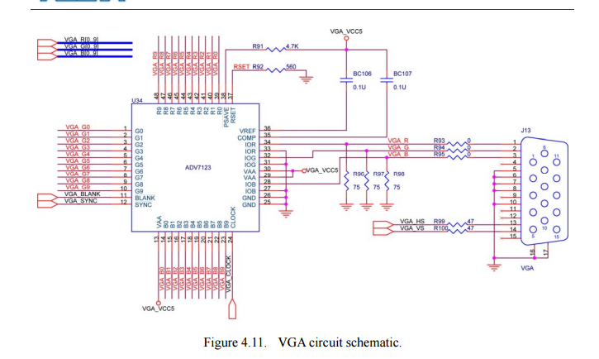
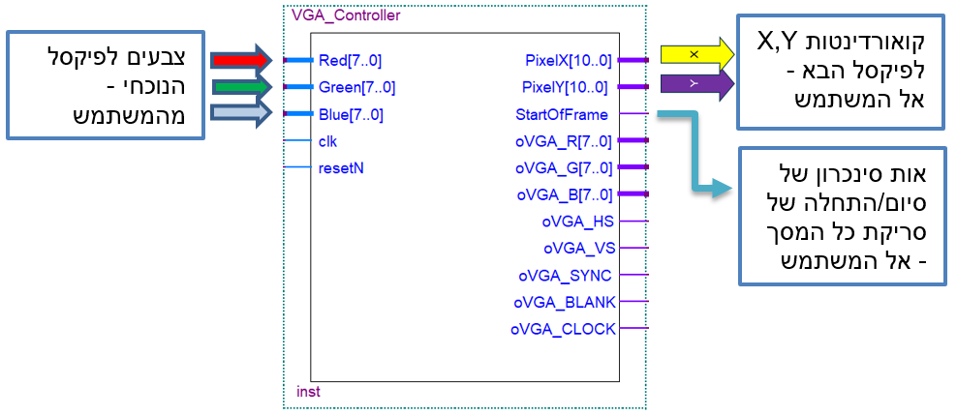
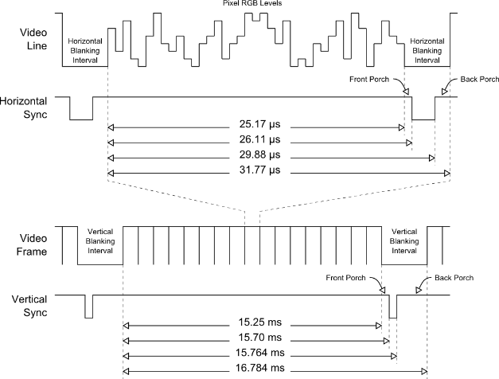
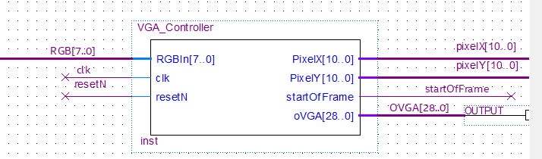
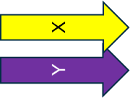
VGA INTERFACE

Slide 10
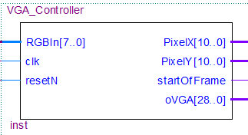

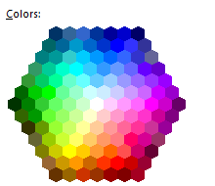
בקר ה- VGA ביישום
הבקר מקבל מהמשתמש צבע RGB שיש להקנות לפיקסל הנוכחי ומוציא אל המשתמש:
הקואורדינטות של הפיקסל הבא
אות startOfFrame – פולס התחלה/סיום של סריקת מסך
פיקסל בודד

Slide 11
סכמה כללית של יישום ה- Smiley
Smiley move - קובע את מיקום הפינה השמאלית העליונה של האובייקט
Smiley draw - מצייר את הסמילי – מכיל שני מודולים: תחום (מלבן) ותוכן BitMap
רקע – מצייר רקע קבוע
Mux - בורר מה להציג
VGA Controller – מייצר את התזמונים ומתמשק עם המסך
MSS - צלילים
Smiley
move
Top-left
Smiley-draw
RGB
Mux
VGA controller
RGB
Drawing Request
רקע
XY
RGB

Slide 12
Row column & RGB
לוגיקה
X
Y
לציור הריבוע
(200< X) && (X <400)
&&
(0<Y) && (Y <180)

Slide 13
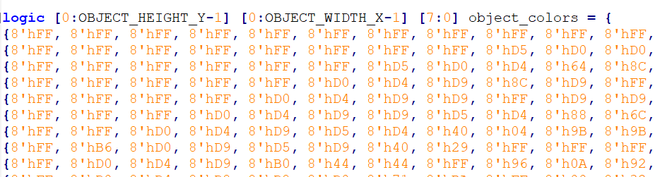

BITMAP
XY- פינה שמאלית עליונה
מערך הצבעים
משימות להצגה על המסך:
בדיקה האם בתחום
פענוח OFFSET בתוך העצם
הוצאת הצבע והמסכה
XY במסך
X0 Y0
-
X Y OFFSET
XY- פינה שמאלית עליונה
X1 Y1
הזזת הסמיילי
שינוי X0 Y0
X0 <= X0 + Xspeed
Y0 <= Y0 + Yspeed

Slide 14
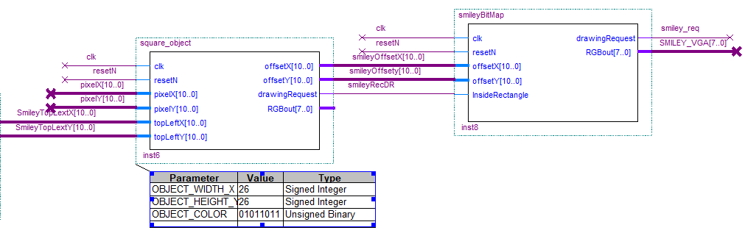
שימוש בBITMAP אחד עבור כמה אובייקטים
XY- פינה שמאלית עליונה
משרטט את האובייקט לפי bit map
כאן להוסיף MUX חכם
בודק אם הקואורדינטה הנתונה נמצאת בתחום האובייקט

Slide 15
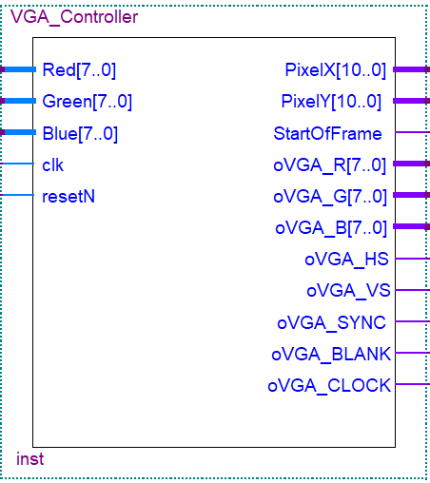
vga controller
מיצר XY למשתמש
מקבל מהמשתמש את הצבע לנקודה זו
צבע של הנקודה
XYשל הנקודה
ENABLE איטי לתזוזה
VGA controller
VGA standard signals

Slide 16
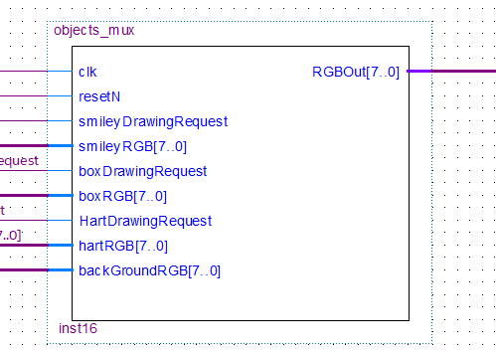
צבעים ב- VGA (דחיסה ל- 8 ביט) RGB
משמש לאפסון יעיל של BITMAP ולחסכון בלוגיקה
R[0] | 0
R[1] | 1
R[2] | 2
G[0] | 3
G[1] | 4
G[2] | 5
B[0] | 6
B[1] | 7
8 Bit
8 Bit

Slide 17
בורר הצגת עצמים MUX -
יש להציג פריט אחד מעל השני
בורר העדיפויות יציג את העליון- אלא אם כן אין Drawing Request
#1
mux
RGB
Drawing Request
הרקע מוצג תמיד לכן אין לו Drawing Request
#2

Slide 18
MUX - Priority
בלוגיקה יש לבחור מה להציג
יציאה לתצוגה - 8 BIT
הסמיילי
אובייקט נוסף
ציור הרקע הסטטי
MUX

Slide 19
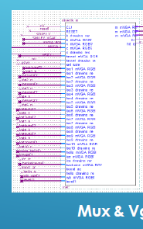

MUX - הירארכיה
שימו לב
כשהוא גדול מדי – כדאי לחלקו הירארכית
¼ גמר ← ½ גמר ← גמר
אל תחזיקו "מפלצות"

Slide 20
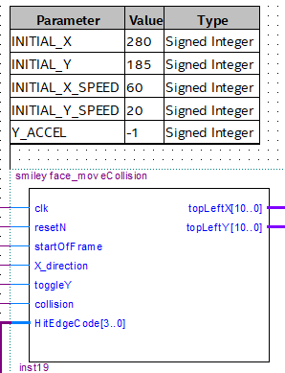
תנועת הסמיילי SMILY-Face-MOVE
TRIGGER איטי
עבור תנועה מבקר ה- VGA
XY- פינה שמאלית עליונה של הסמיילי
שליטה בתנועת הסמיילי מהמקלדת
זיהוי ההתנגשות וכיוונה
מכונה להזזת עצם
פעולה - חישוב תנועת הפינה העליונה שמאלית של ה-SMILEY
על פי משוואות תנועה, לפי כיוון X ו-Y

Slide 21
שרטוט הסמיילי
XY- פינה שמאלית עליונה
XY- פינה שמאלית עליונה
XY- פינה שמאלית עליונה
משרטט את האובייקט לפי bit map
בודק אם הקואורדינטה הנתונה נמצאת בתחום האובייקט
X0 Y0
אם צבע הפיקסל 8’FF הפיקסל שקוף
פעולה –לפי המרחק מהפינה השמאלית העליונה

Slide 22
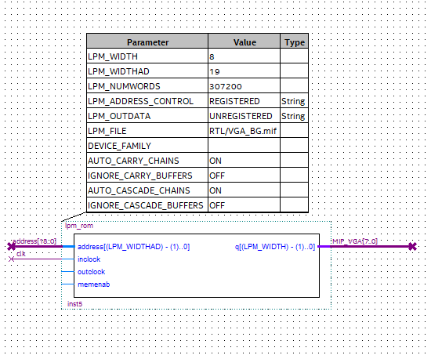
Back-ground
שם קובץ הרקע עם סיומת MIF
קובץ MIF שמכיל את הרקע הסטטי
ציור הרקע הסטטי

Slide 23
אופטימיזציות לקומפילציה מהירה
מהר מאוד ה BITMAPS יהיו ענקיים – וזמן הקומפילציה יהיה לא סביר
ישנם מספר דרכים לחסוך:
יצירת רקע המרצפות TILES
טבלה של עצמים דומים (טיפול במרצפות דינמיות)
שימוש בקובץ MIF
יש להגביל BITMAP ל 32*32 גם אם הוא קצת פחות יפה
הקטנת הרזולוציה, באמצעות הכלי הבא

Slide 24
פרויקט – הדרכה טכנית כללית
מעבדה 1 א'
הדרכה כללית מנהלות (מצגת נפרדת)
הדרכה טכנית כללית
VGA
זיהוי התנגשות
שימוש במערכים
מטרת הסיפתח
הפרויקטים של הסמסטר - מצגת נפרדת

Slide 25
זיהוי התנגשות MUX של VGA
אם שני עצמים מנסים להציג באותו מקום (באותו רגע)
#1
mux
RGB
Drawing Request
Drawing Request
#2

Slide 26
תנועת כדור
נקדם את המיקום בכל שעון איטי
בתנועה ב45 מעלות Xspeed = Yspeed
כל שעון איטי
X0 <= X0 + Xspeed
עבודה ב INTEGER ולא ב REAL
על מנת לשפר רזולוציה ניתן לעשות את החישובים עם מספרים גדולים פי 256 (FIXED_POINT_MULTIPLIER)
ו"לחלק" לפני ששולחים למודלים האחרים
לבצע אסינכרונית מחוץ לתהליך
כל שעון איטי
X0 <= X0 + Xspeed
למשל FIXED_POINT_MULTIPLIER=256
לבסוף
X0out = X0 / FIXED_POINT_MULTIPLIER

Slide 27
התנגשות של כדור במסגרת או בפינה משולשת
נצבע כל דופן ואת הפינה בצבע אחר
התנועה ב45 מעלות ללא קשר לאיזו פינה של הכדור פגעה בקיר
//hit bit map has one bit per edge: hit_colors[3:0] = {Left, Top, Right, Bottom} //there is one bit per edge, in the corner two bits are set
logic [0:3] [0:3] [3:0] hit_colors
= {16'hC446,
16'h8C62,
16'h8932,
16'h9113};
0100
Yspeed <= -|Yspeed|
0110
Xspeed <= ~ Yspeed
Yspeed <= ~ Xspeed
1000 1Xspeed <=
- |Xspeed|
0010
Xspeed <=
|Xspeed|
0100
Yspeed <= +|Yspeed|

Slide 28
יש לוודא שאם נוגעים בשתי נקודות לא הופכים כיוון פעמיים
בפינה שמאלית עליונה
if StratOfFrame
flag <= 0
כך נוודא שבכל תמונה מבצעים רק הפיכה אחת של הכיוון (אחרת הכיוון לא ישתנה\ניתקע בלופ)
SingleHitPulse <= 1'b0 ; // default
if(startOfFrame) flag = 1'b0 ; // reset for next time
if ( collision && (flag == 1'b0))
begin
flag <= 1'b1; // to enter only once
SingleHitPulse <= 1'b1 ;
end ;
החלטה עבור כל אירוע של התנגשות (בכל פיקסל)
If (~flag) begin
SingleHitPulse <= 1
flag <= 1
end

Slide 29
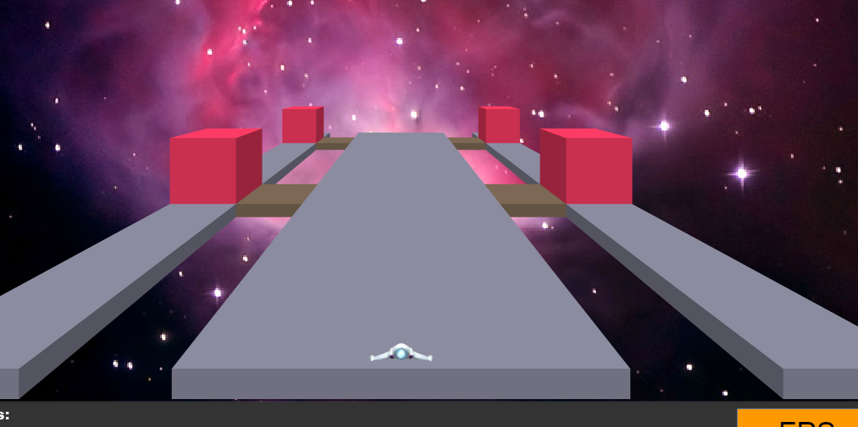

תלת מימד - פרספקטיבה
(X1,Y1)
לציור הטרפז
עבור כלYi חישוב XiL XiR
בדיקה אם בתוך התחום
(XiL< X) && (X <XiR)
&&
(top<Y) && (Y <bottom)
שימו לב ש כפולה של 2^{-n}
^{למשל 1/8}
זכרו לעבוד ב int או ב- signed logic
(Xi,Yi)
$$\frac{1}{Y_{2}−Y_{1}}$$
משוואת הישר
(X2,Y2)

Slide 30
פרויקט – הדרכה טכנית כללית
מעבדה 1 א'
הדרכה כללית מנהלות (מצגת נפרדת)
הדרכה טכנית כללית
VGA
זיהוי התנגשות
שימוש במערכים
מטרת הסיפתח
הפרויקטים של הסמסטר - מצגת נפרדת

Slide 31
סיפתח إستفتاح – לכל הפרוייקטים
1. הכרת ה VGA
תאור המוצר:
ציור ריבועים על המסך - רקע
BITMAP של סמיילי שנע כל המסך
שיטה:
יצירת XY מVGA controller
שימוש בXY לצייר ריבועים סטטיים
מכונה המזיזה את סמיילי לאט (" שעון" StartOfFrame)
ציור BITMAP של סמיילי מוזז לפי OFFSET
MUX שמחליט מה להציג
ראו קוד מוכן במודל
משימה לסטודנטים :
שינוי הרקע
שינוי הסמיילי

Slide 32
סיפתח إستفتاح
2. אינטגרציה
הוספת תכנים ממעבדת DEBUG - עצירת תנועת הפרצופון כל מקש
הוספת מחולל סינוס- צליל בכל מקש
Sin
D2A
Sin
counter
counter
ציור
סמילי
KBD
KBD

Slide 33
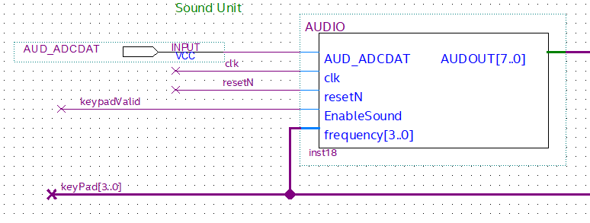
מודול השמע
הצליל יושמע על הרמקול של המסך
ENABLE
השליטה ב"תו" (גובה הצליל) על ידי מקשי המקלדת
סוג הצליל

Slide 34
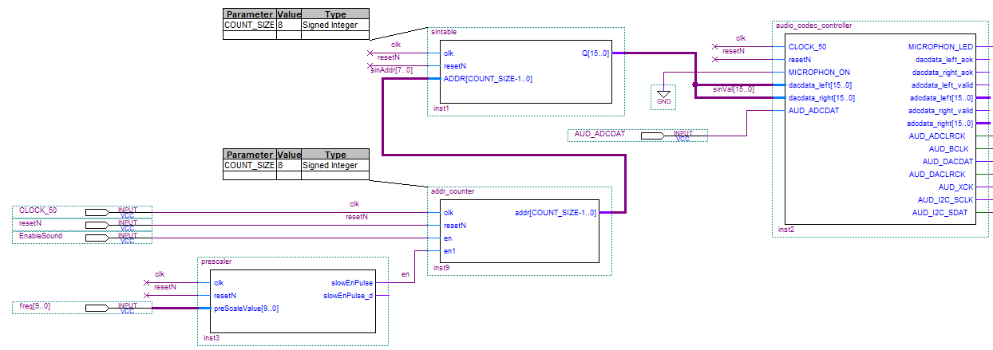
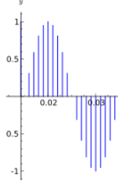
מחולל צלילים
טבלת סינוס
מחלק תדר
מונה
בקר שמע
מונה 8 ביט לכתובות הזכרון

Slide 35
פרויקט – הדרכה טכנית כללית
מעבדה 1 א'
הדרכה כללית מנהלות (מצגת נפרדת)
הדרכה טכנית כללית
VGA
זיהוי התנגשות
שימוש במערכים
מטרת הסיפתח
הפרויקטים של הסמסטר - מצגת נפרדת

Slide 36
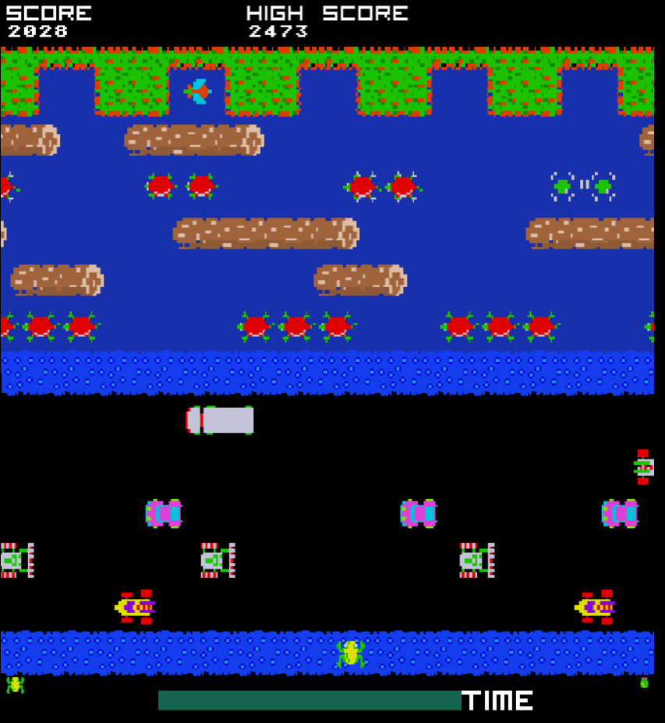






יצירת רקע ממרצפות
יש לעבוד ברזולוציה נמוכה
טבלה ראשונית, משבצות 30*40
טבלה ראשונית:
יצוג ע"י מספר ביטים לכל תא, בהתאם לכמות הדוגמאות שרוצים לשבץ
גישה לטבלה - באמצעות מפענח XY
משם בוחרים באיזה BMAP להשתמש
טבלה משנית
גישה לפיקסל ספציפי ב BMAP.
טבלה משנית, משבצות 16*16

Slide 37
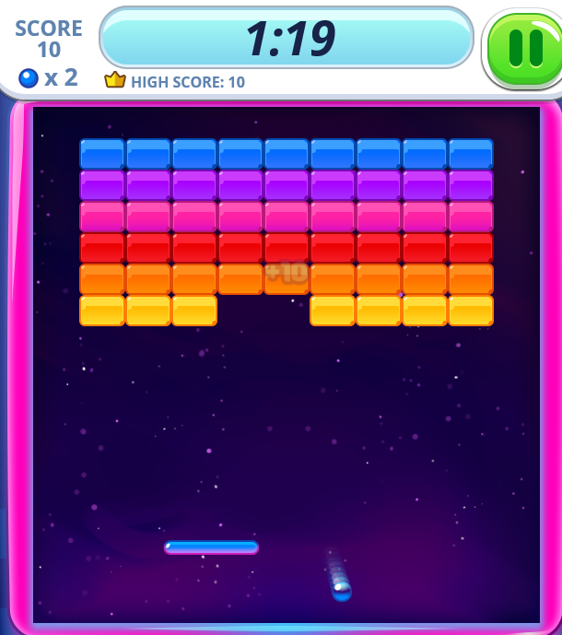
מפענח XY
מאפשר טיפול פשוט ויעיל למערך של עצמים דומים
פענוח מספר העצם (אינדקס) מהכתובת
  DIV של הכתובת
פענוח OFFSET בתוך העצם
  MOD של הכתובת
  כמובן שגודל המשבצות 2^n לחילוק פשוט.
XY- פינה שמאלית עליונה
5,6
5,7
INDEX
6,6
6,7
מפענח לפי XY
X Y OFFSET

Slide 38
טיפול בכל משבצת
XY- פינה שמאלית עליונה
X Y OFFSET
5,6
5,7
6,6
6,7
INDEX
מערך מידע על משבצת
מפענח לפי XY
קיים / מוסתר
צבע / איזה BITMAP
אזהרה: MOD ו- DIV הן בזבזניות במימוש
אלא אם כן עובדים בחזקות ש ל2

Slide 39
פרויקט – הדרכה טכנית כללית
מעבדה 1 א'
הדרכה כללית מנהלות (מצגת נפרדת)
הדרכה טכנית כללית
VGA
זיהוי התנגשות
שימוש במערכים
מטרת הסיפתח
הפרויקטים של הסמסטר - מצגת נפרדת

